Slide 1

人生を豊かにするお金の知恵

Slide 2
Q＆A（その2）
～NISA制度、確定拠出年金制度～
（企業型DC・iDeCo）
日本証券業協会
東京証券取引所
投資信託協会

Slide 3
目次
【その１】 NISA・確定拠出年金共通の疑問
【その２】 NISA、確定拠出年金それぞれの疑問
＜NISA編＞
Ｑ１：NISAを始める際の、具体的な手続きを教えてください。
Ｑ２：「つみたて投資枠」と「成長投資枠」は、どのように使い分けたら
良いですか？
Ｑ３：積み立てたお金を引き出すのに適したタイミングはいつですか？
＜確定拠出年金制度、DC （企業型DC、iDeCo）編＞
Ｑ１：就職した会社が企業型DCを採用していました。最初にやること・
考えることは何ですか？
Ｑ２：投資する商品（資産）は、どのように選んだら良いですか？
Ｑ３：iDeCoを始める際の、具体的な手続きを教えてください。
Ｑ４：iDeCo掛金の所得控除を受ける手続きを教えてください。
Ｑ５：iDeCoの「受け取り時期」、「受け取り方」の選び方を教えてください。
Ｑ６：転職しても、企業型DCやiDeCoは継続できますか？

Slide 4
＜NISA編＞

Slide 5
Ｑ１：NISAを始める際の、
具体的な手続きを教えてください。

Slide 6


先ずは口座開設手続きを行いましょう。
口座を開設する金融機関を選択
※ここでいう口座とは…
証券会社：証券総合口座
銀行等：投資信託口座
※金融機関ごとに取扱い商品や手数料が異なり
ますので、事前にしっかり調べましょう。
口座開設の申込みをする
用意するもの
●マイナンバー（個人番号）確認書類
●本人確認書類
●振込先金融機関（預貯金）の口座番号 など

Slide 7


特定口座又は一般口座を選択した後、
続けてNISA口座を開きます。
投資家
納税・確定申告を
すべて自分で行う
選 択
選 択
一部
おまかせ
すべて
おまかせ
特定口座
一般口座
源泉徴収ありの
特定口座
源泉徴収なしの
特定口座
NISA口座を開設
取引開始

Slide 8
Ｑ２：「つみたて投資枠」と「成長投資枠」は、
どのように使い分けたら良いですか？

Slide 9
「対象商品」と「投資方法」で使い分けます。
 | つみたて投資枠 | 成長投資枠
対象商品 | 株式投資信託、 ETF | 株式投資信託、 株式、ETF、REIT
投資方法 | つみたて投資のみ | 投資方法が自由 （積立もできるし、 一括で投資も可能）

Slide 10
Ｑ３：積み立てたお金を引き出すのに
適したタイミングはいつですか？

Slide 11
主に、次の２つのタイミングが考えられます。
ライフイベント等を実現するとき
子育て
趣味
老後
起業
住居
・・・
想定していた利益（目標金額）が得られたとき

Slide 12
＜確定拠出年金制度編＞
（企業型DC・iDeCo）

Slide 13
Ｑ1：就職した会社が企業型DCを採用して
いました。最初にやること・考えることは
何ですか？

Slide 14
次の３つを意識して、準備をすすめましょう。
会社から制度の説明を受け、概要をしっかり理解しましょう。
どの商品で運用するか、資産配分をどうするかはご自身が決める必要があります。個別の金融商品の特徴、リスク・リターンについて理解しましょう。
マネビタ等を利用して、正しい知識を身に着けてください。

Slide 15
Ｑ2：投資する商品（資産）は、
どのように選んだら良いですか？

Slide 16
元本確保型と投資型があります。ご自身のリスク許容度に合わせてバランスよく投資しましょう。
企業型DC、iDeCoの対象商品
元本確保型商品
価格変動型商品
（投資信託）
価格変動型商品（投資信託）を選ぶ際のチェック事項
何を対象に運用されているのか
運用方針
運用にかかるコスト
「インデックス型」か「アクティブ型」か

Slide 17
Ｑ3：iDeCoを始める際の、
具体的な手続きを教えてください。

Slide 18

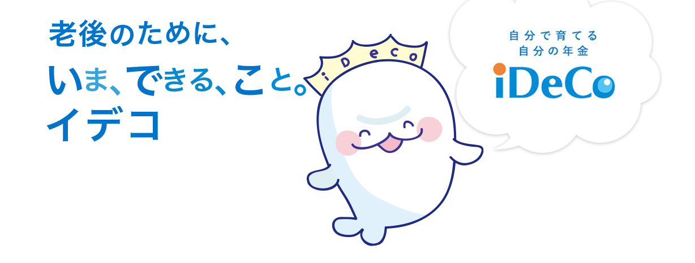

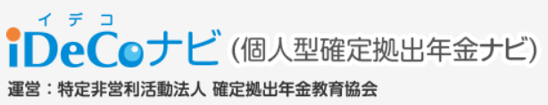


次の手順で手続きをすすめましょう。
加入資格診断で資格があるかを確認。
掛金を決める。
運用商品を選ぶ。
金融機関を選ぶ。
運営：国民年金基金連合会
https://www.ideco-koushiki.jp/
加入資格や取扱金融機関がわかる！
https://www.dcnenkin.jp/diagnosis/

Slide 19
Ｑ4：iDeCo掛金の所得控除を受ける
手続きを教えてください。

Slide 20
iDeCoで所得控除を受けるには年末調整が必要です。
iDeCoでは、掛金合計額×（所得税率＋住民税率）分の所得税と住民税が軽減されます。
年末調整には「小規模企業共済等掛金払込証明書」が必要です。
「給与所得者の保険料控除申告書」の「確定拠出年金に規定する個人型年金加入者掛金」の箇所に１年間で支払った総額を記入します。
※「給与所得者の保険料控除申告書」は、毎年、勤務先から配付されます。
※年末調整をし忘れてしまった場合等は、ご自身での確定申告が必要です。
※事業主払込（給与天引）の場合、給与から掛金を控除して源泉徴収が
行われるため、個人での申告手続きは不要です。
※自営業の方は、全て確定申告が必要です。

Slide 21
Ｑ5：iDeCoの「受け取り時期」、
「受け取り方」の選び方を教えてください。

Slide 22
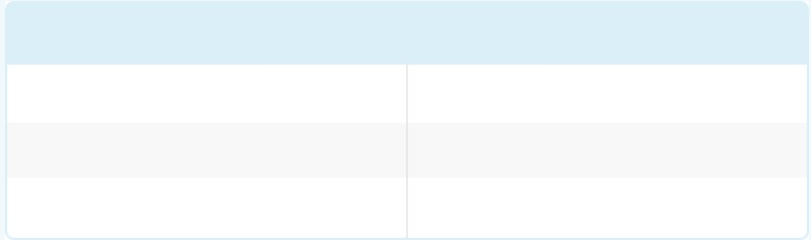
iDeCoの年金資産は原則60歳まで引き出せません。
60歳から年金資産を受け取るには、iDeCoに加入していた期間等（通算加入者等期間）が10年以上必要です。
通算加入者等期間が10年に満たない場合は、受給可能な年齢が繰り下げられます。
iDeCoの加入期間等に応じた受給開始年齢
10年以上 60歳
4年以上 6年未満 63歳
8年以上10年未満 61歳
2年以上 4年未満 64歳
6年以上 8年未満 62歳
1月以上 2年未満 65歳

Slide 23
iDeCoでは、年金の受け取り方に応じて、
税制優遇が受けられます。
一時金として
一括で受け取る
退職所得控除
年金として受け取る※
公的年金等控除
一時金と年金を組み合わせて受け取る
それぞれの適用
（退職所得控除、
公的年金控除）
※５年以上20年以下の有期年金、
もしくは終身年金

Slide 24
Ｑ６：転職しても、企業型DCやiDeCoは
継続できますか？

Slide 25
原則、転職しても年金資産の持ち運びができます。
企業型 企業型
企業型 iDeCo
iDeCo 企業型
会社員
自営業
専業
主婦（夫）
転職
会社員
転職
会社員
会社員
転職
（DC導入企業）
（DC導入企業）
会社員
転職
専業
主婦（夫）
転職
会社員
公務員
（DC導入企業）
会社員
転職
会社員
（DC未導入企業）
継続して確定拠出年金に加入できます

